Slide 1
Présentation de l’avancement du projet
Florian CHARRIAT
03 Avril 2018

Slide 2
Assemblage (ABYSS)
85 souches assemblées
  66 souches des terrasses
  19 souches séquencées par Adel
Différentes tailles de k-mère utilisées pour chaque souche
  Visualisation des statistiques de qualité pour choisir le meilleur assemblage pour chaque souche
    Sélection par N50
    Vérification de la sélection par visualisation des autres statistiques
Visualisation de la qualité des 85 assemblages sélectionnés
  Visualiser la qualité moyenne des assemblages
  Filtrer les assemblages de mauvaise qualité

Slide 3
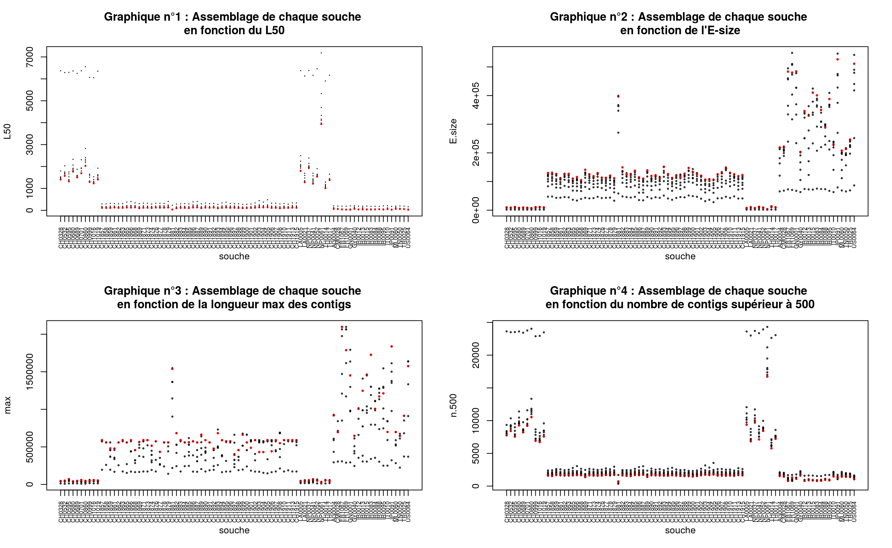
Sélection du meilleur assemblage

Slide 4
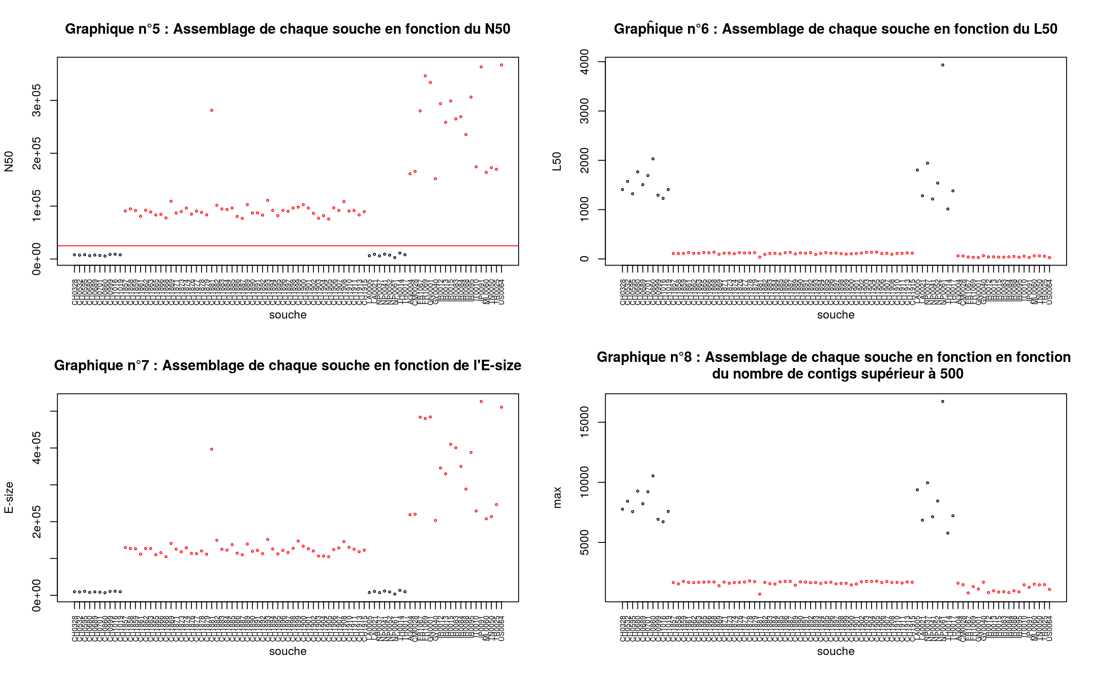
Qualité des assemblages sélectionnés

Slide 5
repeatMasker
Masquer les éléments répétés des 67 souches sélectionnées.
Pour chaque souche :
  4.67 à 8.18 % des séquences ont été masquées par repeatMasker
  Dans les assemblages certains scaffolds ne sont constitués que d’éléments répétés
    Mise en place d’un script qui élimine ces scaffolds

Slide 6
Annotation (BRAKER)
154 souches à annoter :
  67 souches assemblées précédemment
  87 souches de la littérature
  Plus des souches en cours de séquençage
Pour annoter :
  Génome à annoter
    Choix de l’assemblage entre ceux effectués avec ABYSS et ceux réalisés par Sebastien
  Données RNAseq alignées avec le génome à annoter
    topHat : Aligner toutes les données RNAseq sélectionnées
    Samtools : Merger les alignements de chaque donnée RNAseq

Slide 7
Mapping RNAseq
32 données RNAseq sélectionnées
  2 données provenant du projet GEMO
  15 données de GY11
  3 données de Magnaburkho
  12 données InPlanta
Traitement des données Inplanta :
  Mapping sur le génome du riz pour récupérer seulement les reads de Magnaporthe oryzae
Mise en forme des assemblages pour l’alignement :
  Elimination des scaffolds de moins de 500 pb.
  Les identifiants ont été modifié :
    Les scaffolds seront numérotés en fonction de leur longueur.
    En description de chaque scaffold sa longueur sera donnée.

